Slide 1
Автономное учреждение дополнительного профессионального образования ХМАО – Югры «Институт развития образования»
«О типичных ошибках, допущенных в 2011 году при проведении государственной (итоговой) аттестации выпускников XI, (XII) классов общеобразовательных учреждений»
Дзюбина Светлана Викторовна
2012 г.

Slide 2
Операторы ПВЭМ ППЭ, ППЭ ТОМ
1.Ошибки при внесении в РБД ЕГЭ, назначение на экзамен в ППЭ
2. Не внимательность при распределении участников в ППЭ, ППЭ ТОМ
( централизованная рассадка РЦОИ)
3. Машиночитаемые формы № 13, 18 (ТОМ)

Slide 3
Организаторы ППЭ
Не внимательность при заполнении регистрационной части бланка ответов.
Безответственность при замене ИК участника ЕГЭ в аудитории в связи с порчей.
Отсутствие отметки в поле «Не закончил экзамен по уважительной причине»

Slide 4
Руководители ППЭ
1.Не своевременное оформление полного пакета документов (при нарушении Порядка проведения ЕГЭ в ППЭ, при досрочном завершении экзамена по уважительной причине «Не закончил экзамен по уважительной причине» ).
2. Отсутствие формы по коррекции персональных данных участника ЕГЭ в ППЭ

Slide 5
Руководители ОУ
1. Не корректное заполнение выданных бланков свидетельств о результатах ЕГЭ, участникам ЕГЭ (нижней части)

Slide 6
Нормативная база формирования и ведения
ФИС ЕГЭиП и РИС ЕГЭ
В соответствии с Федеральным законом Российской Федерации
от 2 февраля 2011 г. N 2-ФЗ "О внесении изменений в Закон Российской
Федерации "Об образовании" и статьи 11 и 24 Федерального закона
"О высшем и послевузовском профессиональном образовании"
в части совершенствования единого государственного экзамена" издано
Постановление Правительства Российской Федерации
от 27.01.2012 № 36
«Об утверждении правил формирования и ведения федеральной информационной системы обеспечения проведения единого государственного экзамена и приема граждан в образовательные учреждения среднего профессионального образования и образовательные учреждения высшего профессионального образования и региональных информационных систем обеспечения проведения единого государственного экзамена»
ФИС ЕГЭиП и РИС ЕГЭ - Государственные информационные системы

Slide 7
Определение полномочий по формированию
и ведению ФИС ЕГЭиП и РИС ЕГЭ
Организация формирования и ведения ФИС ЕГЭиП – Рособрнадзор
Организация формирования и ведения РИС ЕГЭ – ОИВ субъектов РФ
Деятельность по эксплуатации ФИС ЕГЭиП и РИС ЕГЭ осуществляется с привлечением подведомственных учреждений
Деятельность по эксплуатации ФИС ЕГЭиП
ФГБУ «Федеральный центр тестирования»
осуществляет в рамках Государственного задания на 2012-2014 г.г.
организационное и технологическое обеспечение проведения ЕГЭ
организационно-техническое обеспечение формирования и ведения ФИС ЕГЭиП

Slide 8
Задачи по формированию и ведению
ФИС ЕГЭиП и РИС ЕГЭ
техническое функционирование
осуществление координации деятельности органов и
организаций, осуществляющих внесение сведений
осуществление автоматизированной обработки сведений
обеспечение безопасности хранения и защиты сведений

Slide 9
Преемственность по обеспечению
технического функционирования
внесение, обработка, хранение, использование сведений
взаимодействие с ФИС и РИС систем
поставка специализированных программных средств (Соболь, VipNet, Secret Net – на ПК в которых происходит обработка и передача ПД участников ЕГЭ)

Slide 10
Координация деятельности по внесению информации в ФИС ЕГЭиП и РИС ЕГЭ
На Региональном уровне:
организационная схема
план работ в рамках информационно-технологического обеспечения подготовки и проведения ЕГЭ
график взаимодействия передачи ПО и сбора информации с органами местного самоуправления
график взаимодействия передачи ПО и сбора информации с образовательными учреждениями
Типовые Решения по аттестации рабочих мест по обработке в ИСПД на уровне МОУО и ППЭ, ППЭ ТОМ : 1 рабочее место от 15 – до 30 тыс. руб

Slide 11
Осуществление автоматизированной обработки сведений в ФИС ЕГЭиП и РИС ЕГЭ
обмен информацией осуществляется еженедельно,
а в период проведения ЕГЭ – ежедневно
регламентированы сроки по внесению информации в ФИС ЕГЭиП и РИС ЕГЭ
подготовлен график обработки и выдачи результатов участников ЕГЭ

Slide 12
График выдачи результатов участников ЕГЭ
Досрочный период
дата экзамена | экзамен | сроки обработки на региональном уровне | сроки обработки на федеральном уровне | сроки выдачи результатов
20.04.2012 | русский язык | 21.04-26.04 | 27.04-01.05 | 02.05
23.04.2012 | иностранные языки, география, химия, история | 24.04-27.04 | 28.04-02.05 | 03.05
26.04.2012 | математика | 27.04-02.05 | 03.05-07.05 | 08.05
02.05.2012 | информатика, биология, обществознание, литература, физика | 03.05-06.05 | 07.05-12.05 | 13.05
04.05.2012 | резерв | 05.05-07.05 | 08.05-12.05 | 13.05

Slide 13
График выдачи результатов участников ЕГЭ
Основной период
дата экзамена | экзамен | сроки обработки на региональном уровне | сроки обработки на федеральном уровне | сроки выдачи результатов
28.05.2012 | информатика, биология, история | 29.05-01.06 | 02.06-06.06 | 07.06
31.05.2012 | русский язык | 01.06-06.06 | 07.06-11.06 | 12.06
04.06.2012 | иностранные языки, химия | 05.06-08.06 | 09.06-13.06 | 14.06
07.06.2012 | математика | 08.06-13.06 | 14.06-18.06 | 19.06
13.06.2012 | обществознание, физика | 14.06-17.06 | 18.06-23.06 | 24.06
16.06.2012 | география, литература | 17.06-20.06 | 21.06-25.06 | 26.06

Slide 14
График выдачи результатов участников ЕГЭ
Основной период (резервные дни)
дата экзамена | экзамен | сроки обработки на региональном уровне | сроки обработки на федеральном уровне | сроки выдачи результатов
18.06.2012 | иностранные языки, обществознание, биология, информатика | 19.06-21.06 | 22.06-25.06 | 25.06
19.06.2012 | география, химия, литература, история, физика | 20.06-22.06 | 23.06-26.06 | 26.06
20.06.2012 | русский язык | 21.06-23.06 | 24.06-26.06 | 26.06
21.06.2012 | математика | 22.06-24.06 | 25.06-26.06 | 26.06
Дата выдачи свидетельств о результатах ЕГЭ
27-29 июня 2012 г.

Slide 15
График выдачи результатов участников ЕГЭ
Дополнительный период
дата экзамена | экзамен | сроки обработки на региональном уровне | сроки обработки на федеральном уровне | сроки выдачи результатов
07.07.2012 | русский язык, химия, информатика | 08.07-10.07 | 11.07-14.07 | 15.07
10.07.2012 | математика, география, иностранные языки | 11.07-13.07 | 14.07-17.07 | 18.07
12.07.2012 | обществознание, литература, физика | 13.07-15.07 | 16.07-19.07 | 20.07
14.07.2012 | биология, история | 15.07-17.07 | 18.07-21.07 | 22.07
16.07.2012 | резерв | 17.07-19.07 | 20.07-22.07 | 22.07
Дата выдачи свидетельств о результатах ЕГЭ
23-25 июля 2012 г.

Slide 16
Обеспечение безопасности и защиты сведений
обработка персональных данных участников и работников ЕГЭ
без получения согласия
защита сведений осуществляется с соблюдением требований, установленных законодательством Российской Федерации в области защиты информации – аттестация
  Проект ФЦПРО по разработке типовых решений
  по информационной безопасности (комплект типовых документов и методика его применения)
  РЦОИ
  органов управления образованием на муниципальном уровне
  образовательных учреждений
по обеспечению защищенного электронного взаимодействия и информационного обмена, в т.ч. с использованием ЭП

Slide 17
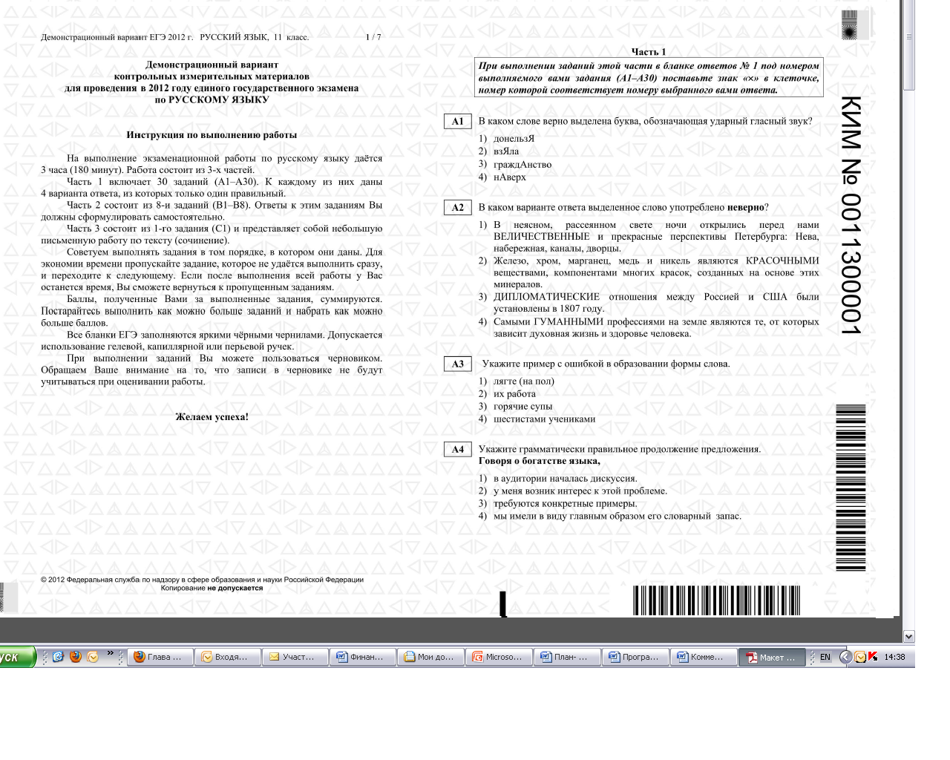

КИМ 2012

Slide 18
Выявление незаконных публикаций КИМ
в сети Интернет
подготовительный этап - обеспечение КИМ «защитой»
до экзамена, во время экзамена и после экзамена -выявление в сети Интернет и социальных сетях незаконных публикаций КИМ
идентификация КИМ – определение номера КИМ и региона, где произошло нарушение
определение участника ЕГЭ, КИМ которого был размещен в сети Интернет

Slide 19
Алгоритм оперативного выявления
незаконных публикаций КИМ
Выявление
и фиксация публикаций
Определение номера КИМ
и региона
Определение ППЭ по данным станции приемки
МИОО
ФЦТ
РЦОИ
10 мин
20 мин
Выявление нарушения и принятие мер
ППЭ

Slide 20
Меры по устранению нарушений,
связанных с незаконными публикациями КИМ
формирование правильного общественного отношения
к несанкционированным публикациям изображений КИМ
в сети Интернет путем размещения информации в СМИ
разъяснения в соответствии с нормами законодательства
о незаконных действиях: размещение информации ограниченного доступа, нарушение порядка проведения ЕГЭ
передача на региональный уровень информации о лицах, допустивших опубликование изображений КИМ
меры ОИВ в сфере образования по отношению к лицам,
допустившим опубликование изображений КИМ

Slide 21
Спасибо за внимание !
Автономное учреждение дополнительного профессионального образования ХМАО - Югры
«Институт развития образования»
Юридический и почтовый адрес:
628012, ХАНТЫ- МАНСИЙСК, ул. Чехова, д. 12
8 3467 32-20-63 приемная
ipkrrohm@mail.ru
dzubinasv@rambler.ru

